Slide 1
Přístrojová deska pro studentskou formuli CULS
Semestrální práce
Tomáš Křeček

Slide 2
Zadání
Přístrojová deska
Deska obsluhuje periferní prvky na přístrojové desce a volantu. Sbírá data z prvků a odesílá je na CANBUS. Z CANu také přichází data, která jsou interpretována na ledky a displej Nextion (bez použití knihovny). Tlačítka jsou oddělena od MCU pomocí optočlenů.
Platforma: ATmega32U4, MCP2515, MCP2551, WS2812B, PS2801-1-F3-A
5x Tlačítko na CANBUS tak přímo na konektor
3x Potenciometr na CAN
1x čtyř polohový přepínač (mody auta) na CAN
1x Start tlačítko CAN a přímo na konektor
2x pádlo z volantu CAN a přímo konektor
2x tlačítko z volantu CAN a přímo konektor
1x UART pro displej
1x PWM pin pro led pásek
5x výstup pro řízení podsvícení tlačítek (možno přepnout buď z programově nebo prostě svícení po zmáčknutí)

Slide 3
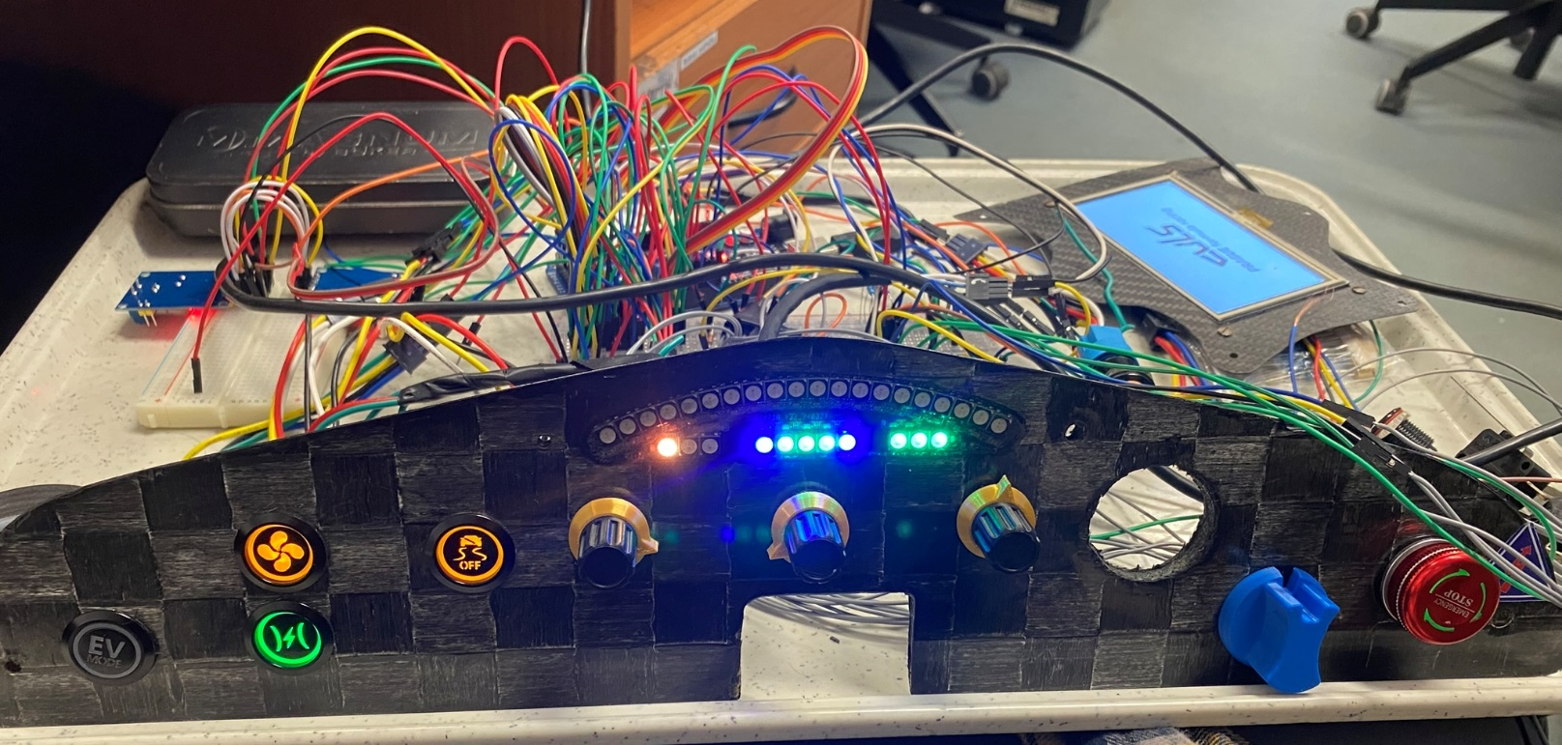
Foto přístrojové desky

Slide 4
Použitý hardware
Arduino Mega 2560
MCP2515 CANBUS moduly
LED pásek WS2812B
Display Nextion NX 4827T043_011UART
Rezistory – 220R
Rezistory – 10k
Potenciometry – 10k
Deseti polohový přepínač
Kill switch tlačítko
Podsvícené přepínače
Tlačítka do řadící páčky na volantu
Podsvícené tlačítko pro start motoru
Tlačítka na volantu

Slide 5
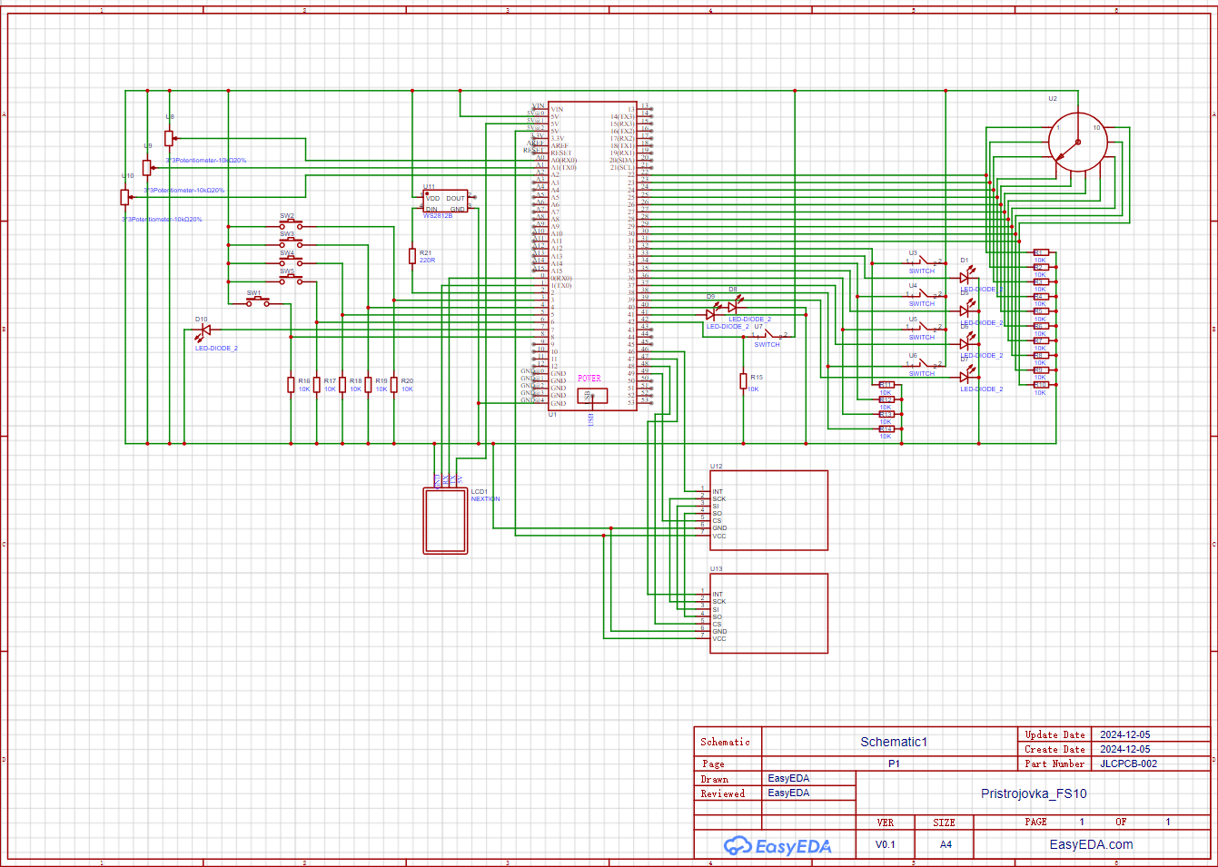
Schéma zapojení

Slide 6
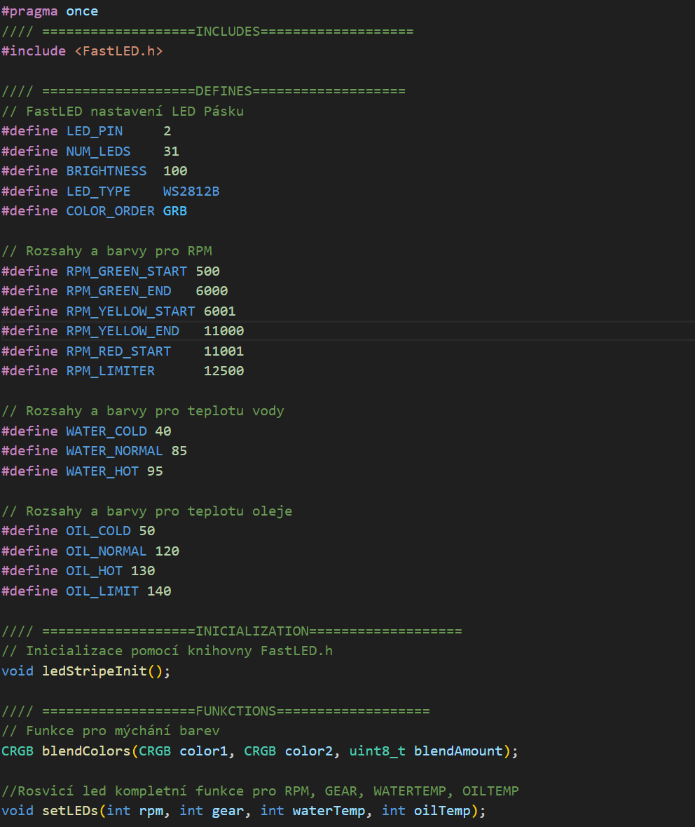
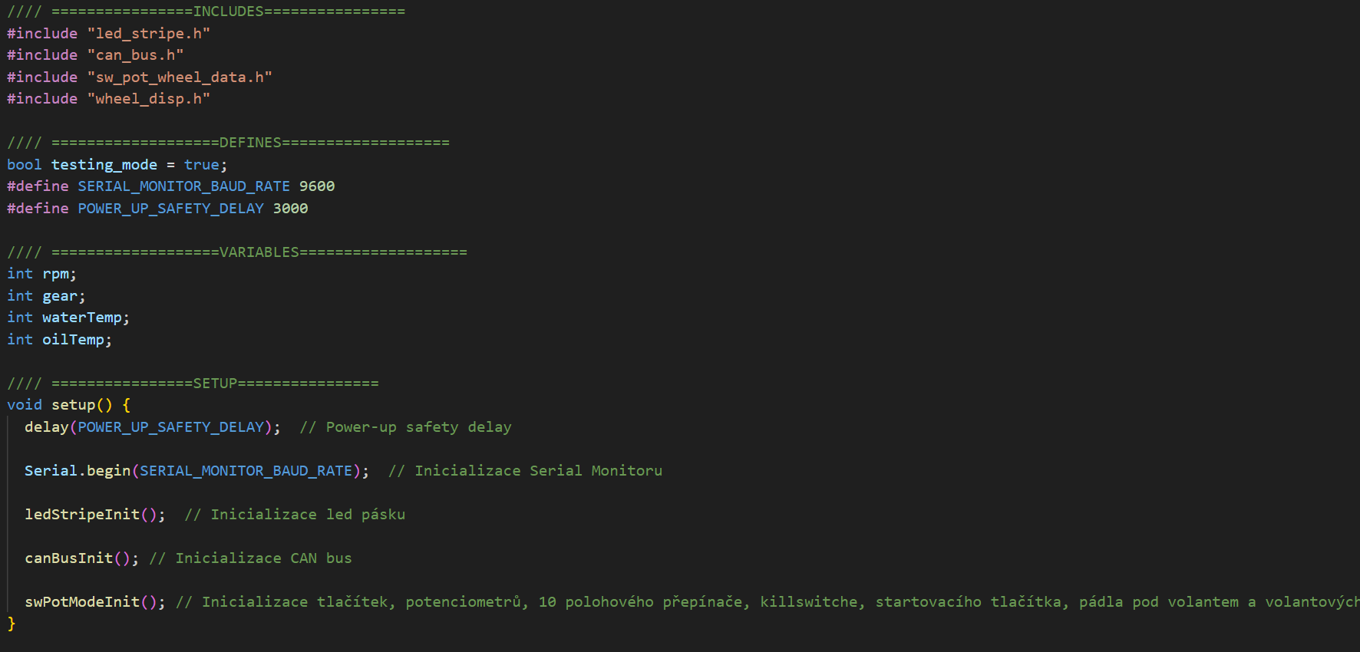
Popis softwaru
Header files
Main

Slide 7
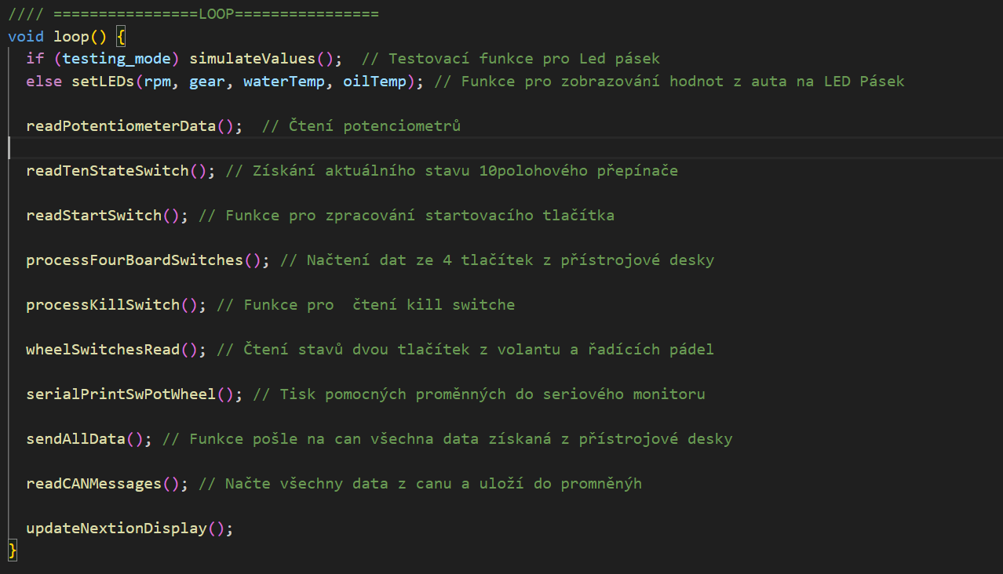
Volání celkových hlavních funkcí

Slide 8
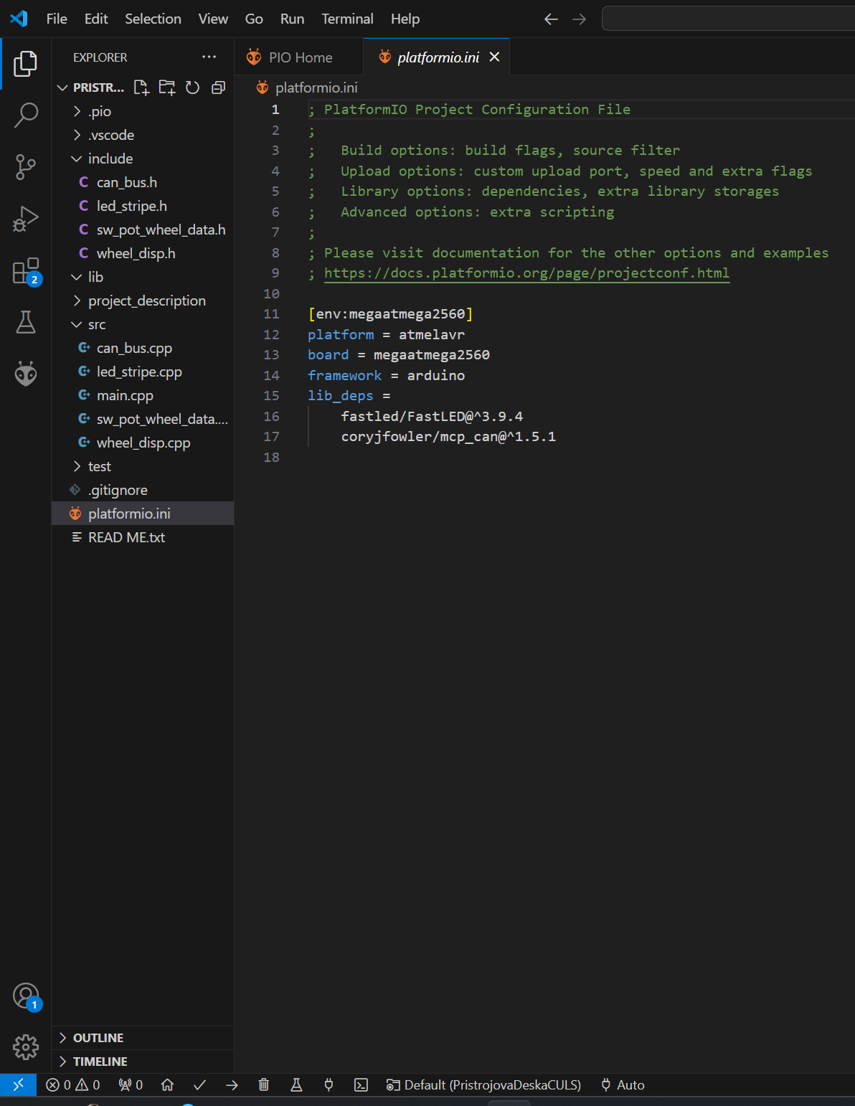
Programové prostředí
Visual studio code
Plugin Platformio

Slide 9
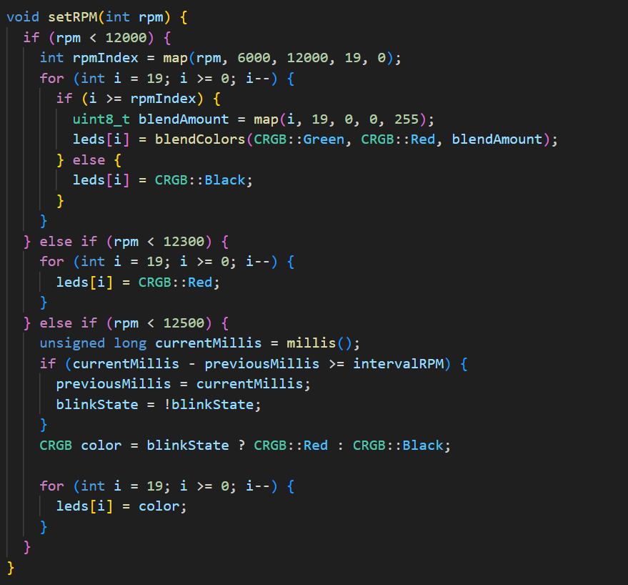
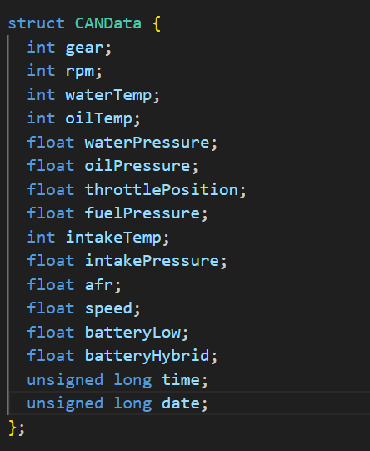
Algoritmus

Slide 10
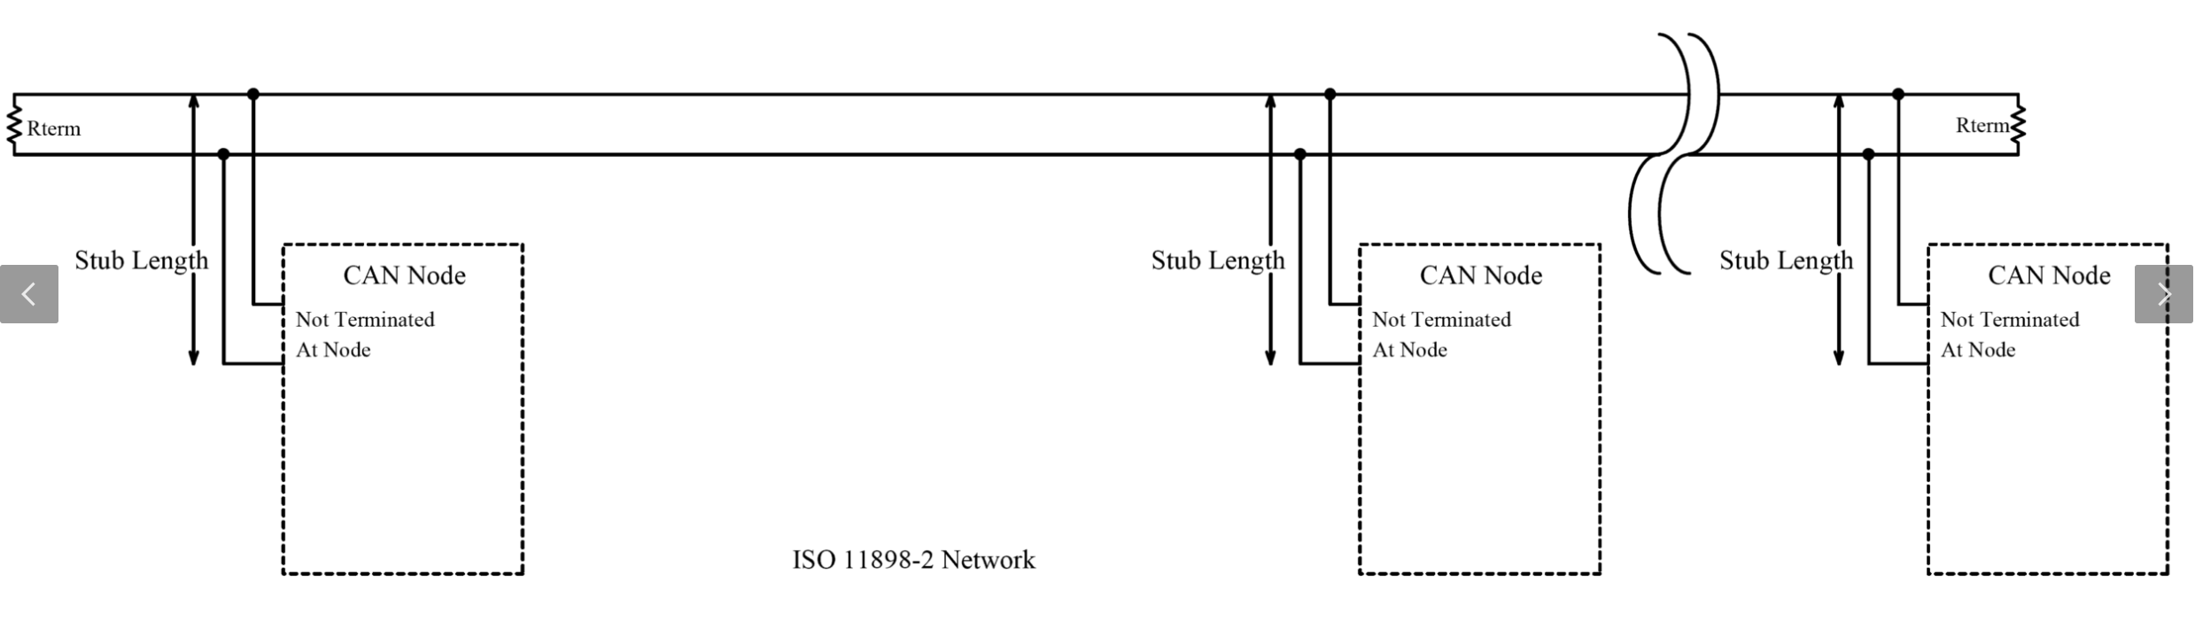
CAN bus

Slide 11
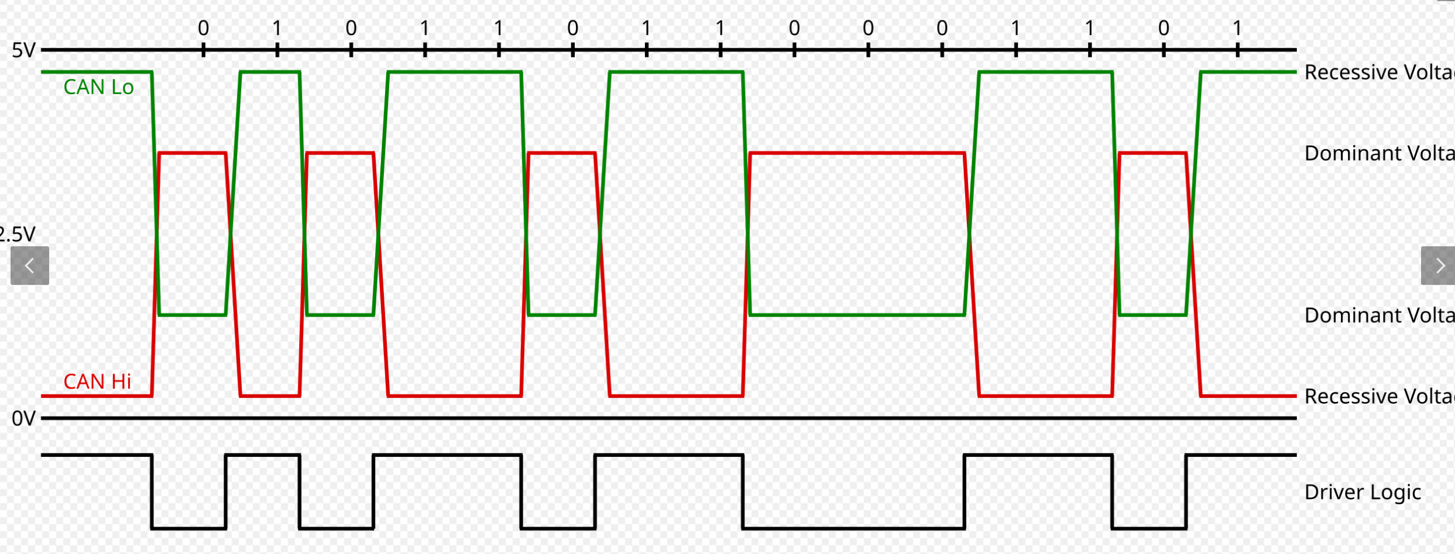

Slide 12
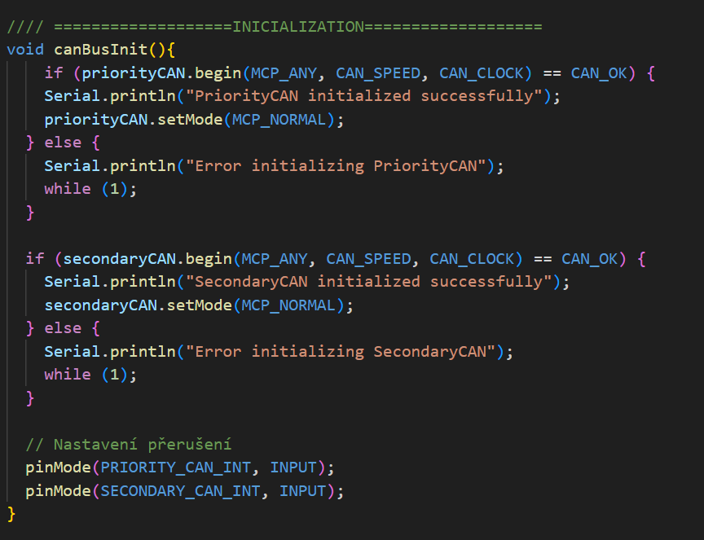
Inicializace

Slide 13
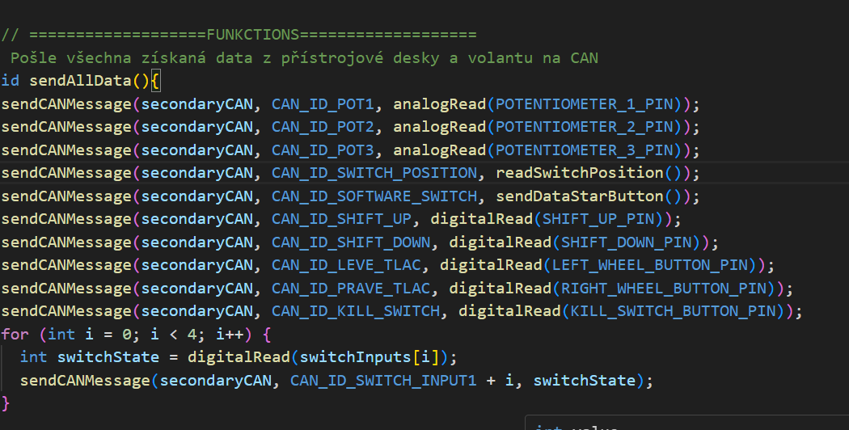
Send

Slide 14
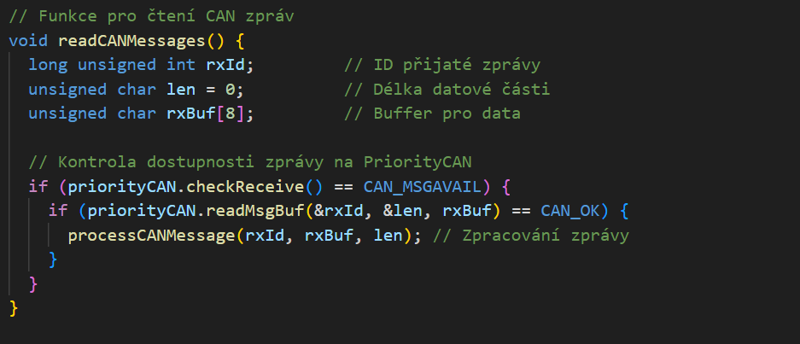
Recieve

